Slide 1
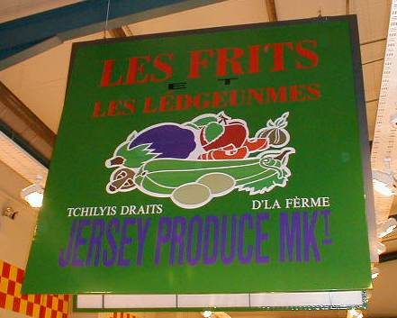
Les frits et les lédgeunmes

Slide 2
les frits (fruits)
L’êtale dé frits

Slide 3
la frâse/ les frâses

Slide 4
lé tchoeu (ou lé tchoeur)/ les tchoeurs

Slide 5
la frambouaise / les frambouaises

Slide 6
lé pamplemousse (or lé pampl’yemousse)

Slide 7
la pêche/ les pêches

Slide 8
l’apricot/ l’s apricots

Slide 9
la pomme / les pommes

Slide 10
la paithe/ les paithes

Slide 11
la mangue/ les mangues

Slide 12
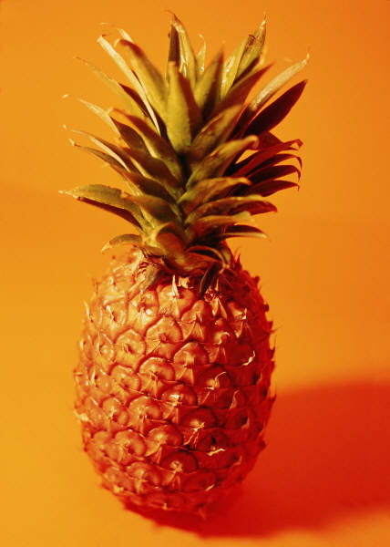
l’ananas/ l’s ananas

Slide 13
la cocannette / les cocannettes

Slide 14
lé vèrjus

Slide 15
la banane/ les bananes

Slide 16
l’orange/ l’s oranges

Slide 17
lé limon/ les limons

Slide 18
la preune/ les preunes

Slide 19
lé m’lon/ les m’lons

Slide 20
la tonmate/ les tonmates

Slide 21
La codrette/ les codrettes

Slide 22
la nouaix/ les nouaix

Slide 23
les lédgeunmes (vegetables)

Slide 24
la patate/ les patates

Slide 25
les pais d’mai

Slide 26
lé pouothé

Slide 27
la cârotte/ les cârottes

Slide 28
les pais ronds

Slide 29
la caboche

Slide 30
lé chou-flieur

Slide 31
lé brécolîn

Slide 32
l’ouongnon/ les ouongnons

Slide 33
l’ail

Slide 34
lé champîngnon/ les champîngnons

Slide 35
la cocombre / les cocombres

Slide 36
la bette/ les bettes

Slide 37
lé pînment/ les pînments

Slide 38
1. D’vine les mots et tradui.
a. La coc_ _ _ _ _ = cucumber
b. L’a_ _ =
c. Lé cham_ _ _ gn_ _ =
d. Lé tch_ _ _ =
e. La n_ _ _ _ x =
f. L’ap_ _ cot =
g. Le pa_ _ _ emous_ _ =
h. Lé m’l_ _ =

Slide 39
2. Chèrche l’êtrangi. [odd one out]
apricot – pomme – pêche – caboche =
tonmate – limon – laitue – salade =
orange – pamplemousse – limon – nouaix =
frâse – ouognon – ail – pînment =
ail - pamplemousse – limon – tchoeu =
paithe – pomme – betterave – apricot =

Slide 40
Lot’tie
Dessîne chîn frits et lédgeumes. Êcoute et di “lot’tie” quand tu’ as crouaîsi les 5 dessîns sus ta fielle.

